Slide 1
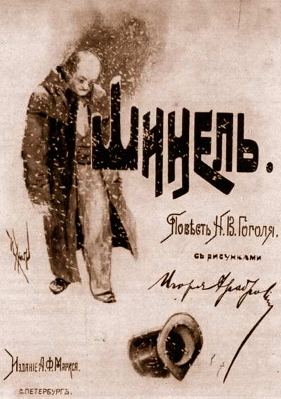
Gogol
A köpönyeg

Slide 2
„Mindannyian Gogol köpönyegéből bújtunk ki”
(Dosztojevszkij)

Slide 3
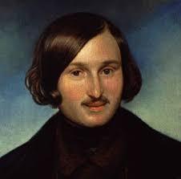
Gogol
az orosz realizmus megteremtője
fő témája a „kisember” (csinovnyik = hivatalnok)
groteszk elemekkel színesíti a reális ábrázolást

Slide 4
Műfaja: elbeszélés
Kevés szereplő
Novellánál terjedelmesebb
Térben és időben kiterjedtebb a novellánál
Részletes jellem- és környezetábrázolás

Slide 5
ELBESZÉLÉSMÓD
AZ ELBESZÉLŐ NEM KÍVÜLÁLLÓ
KAPCSOLATOT TEREMT AZ OLVASÓVAL
TÁJÉKOZTAT ÍRÓI MÓDSZERÉRŐL
Az ügyosztályon történt, jobb, ha nem is nevezem meg, melyiken.
Lehet, hogy az olvasó kissé furcsának és keresettnek ítéli, de meggyőződhet róla, hogy ezt egyáltalán nem keresték; a körülmények maguktól alakultak úgy, hogy semmiképpen sem lehetett más nevet adni neki.
Erről a szabóról, persze, nem volna szükséges sokat beszélni, de mivel már az jött divatba, hogy az elbeszélésben minden személy jellemét teljes pontossággal meg kell rajzolni, nincs mit tenni, gyerünk, ide azzal a Petroviccsal, hadd fessem le!
De mindenekelőtt az olvasónak meg kell tudnia, honnan teremtődik elő a nyolcvan rubel első fele.

Slide 6
A történet
Akakij bemutatása (születése, mindennapjai, tulajdonságai)
Tönkremegy a régi köpönyeg – egyezkedés a szabóval
Új cél: gyűjtés az új ruhára
Az új köpeny megünneplése
A köpönyeg elrablása
Akakij harca a hatósággal, majd halála
FANTASZTIKUS BEFEJEZÉS: a köpenyrabló kísértet

Slide 7
Főhős: Akakij Akakijevics
jelentéktelen
tehetségtelen
csúnya
unalmas foglalkozás
egyhangú élet
kapcsolatok hiánya
nincs életcél
Pontos, részletes leírás
születéséről
kinézetéről
munkájáról
tulajdonságairól

Slide 8
A TÁRSADALOM BEMUTATÁSA
A fiatal hivatalnokok folyton gúnyolták, élcelődtek vele (…) azt pletykálták, hogy a banya elagyabugyálja őt, majd pedig faggatták, mikor lesz a lagzi, papirosdarabokat szórtak a fejére, és azzal ugratták, hogy esik a hó.
"Fejébe szállt a bundapálinka a félszemű ördögnek!" Ilyen hangulatban rendszerint szívesen engedett az árból, ráállt mindenre, sőt minduntalan hajlongott és köszönte szépen.
Aztán, persze, mindenki faképnél hagyta őt is meg a köpönyeget is, és - ahogy szokás - a vendégek visszaültek a kártyaasztalok mellé.
Akakij Akakijevics csak azt érezte, hogy lehúzzák róla a köpönyeget, térddel rúgnak egyet rajta; hanyatt vágódott a hóba, és többé már semmit sem érzett.
…de mégis várakoztatta a kishivatalnokot, hogy megmutassa rég nyugalomba vonult és otthon falujában élő barátjának, mennyit várakoznak a hivatalnokok az ő előszobájában.
"Hát csak, mert meghalt, negyednapja el is temették!" Így szereztek tudomást az ügyosztályon Akakij Akakijevics haláláról, és másnap már új hivatalnok ült a helyén…
társadalomkritika

Slide 9
HANGNEM
Aligha akadna ember a világon, aki annyira egybeforrott volna hivatalával. Nem volna elég, ha azt mondanók, hogy buzgón szolgált, nem, nem, ő szeretettel szolgált hivatalában. Ott, másolás közben, valami sajátos, változatos és kellemes világ tárult ki előtte. Arcán gyönyörűség tükröződött.
De mégis így történt, minek következtében szerény kis történetünk váratlanul fantasztikus befejezést nyer.
A rendőrségen kiadták a rendelkezést, hogy a halottat élve vagy halva, de mindenáron kézre kell keríteni, és elrettentő példaképpen a legszigorúbban meg kell büntetni
a tekintélyes személy (…) valami szánalomfélét érzett. A részvét nem volt számára ismeretlen érzés, sok nemes indulat előtt nyitva állt szíve kapuja, bár a rangja igen gyakran nem engedte megnyilvánulni ezeket a nemes indulatokat.
elhatározta, hogy még nem hajtat haza, hanem elszánkózik Karolina Ivanovnához - valószínűleg német származású hölgyismerőséhez -, aki iránt teljesen baráti érzelmekkel viseltetett.
ironikus

Slide 10
Irónia
hangnem (esztétikai minőség)
a humor egyik (szellemes, intellektuális) fajtája, rejtett gúny
dicséretnek tűnik, valójában elutasítást, kritikát takar
a szó szerinti jelentésnek az ellentéte igaz

